Slide 1
Integration status
CMOS Pixel设计讨论会
卢云鹏
高能所/实验物理中心
2019-5-10

Slide 2
设计模块完成情况
模块名称 | Schematics | Layout
FE_V0 | 完成 | 完成
FE_V1 | 完成 | 完成
DGT_V0 | 完成 | 完成
DGT_V1 | 完成 | 完成
DGT_V2 | 完成 | 完成
Rolling shutter | 完成 | 完成
零压缩和数据缓存 | 完成? | 基本完成?
Serializer | 90%+? | 90%+?
DAC、IO、LVDS、ANALOG buffer及串行控制 | 重复使用MIC4中的模块 (张亮增加Bandgap_ALT)
低功耗串行发送 | 完成 | 完成
测试端口 | 完成 | 完成
整体集成 | 80%(缺模块) | 60%
红色为有进展的部分

Slide 3
Matrix
最终版已完成
Deep P-well, Analog buffer, Guard ring
具体见志岗的报告
需要少量修改
S3需要为IBIAS，IDB和ITHR提供3根独立的偏置电流线（原理图）
每个sector的16个Analog buffer中，8个接第一行，8个接第二行

Slide 4
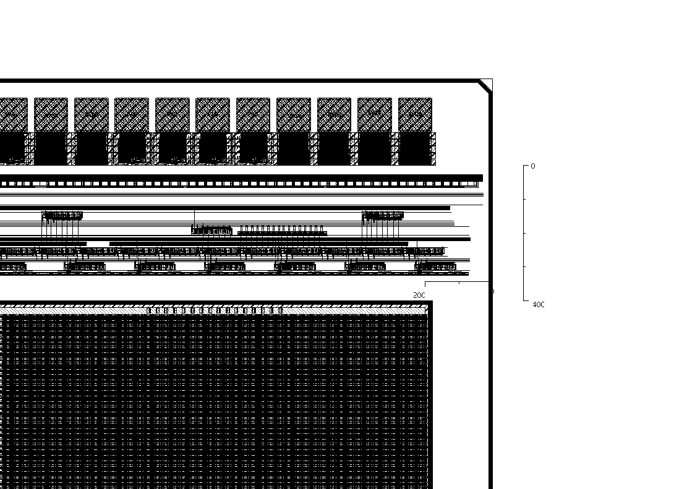
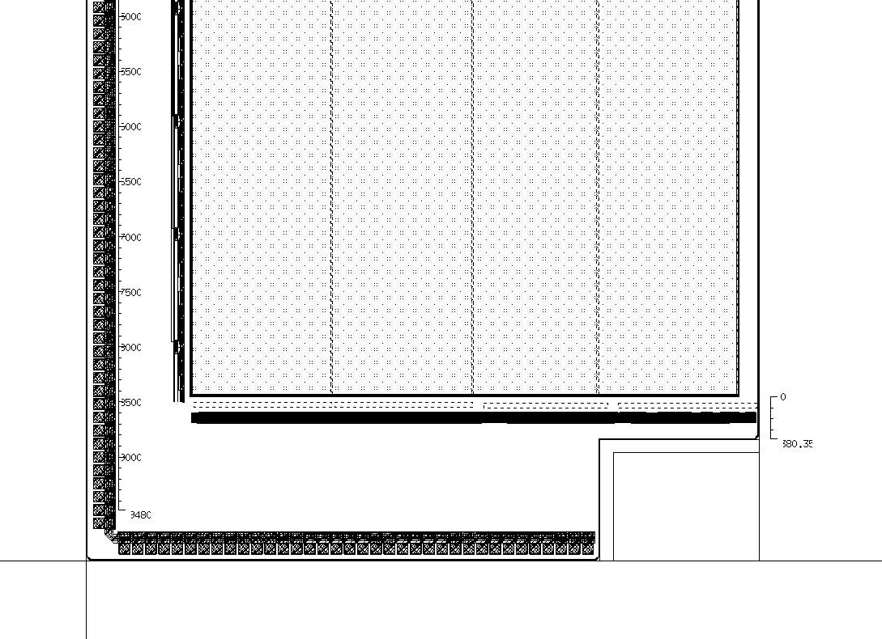
外围控制
与Matrix的集成基本完成
目标是以该版本为final version
具体见周扬的报告
Top
Bottom

Slide 5
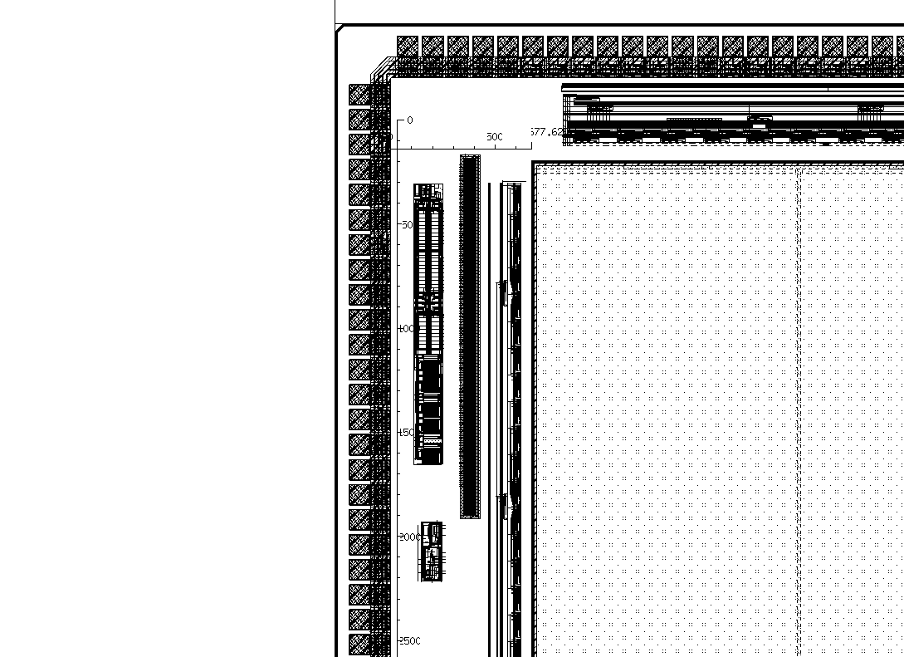

Slide 6
DAC
原设计的电流镜调节范围针对MIC前端优化，两种前端结构的偏置电流不能独立调节（所以不能同时工作）
原用于CSA前端的电流镜MOS管尺寸需修改
张颖负责修改，针对本次流片优化
预计本周完成

Slide 7
Peripheral readout
为了与阵列以及Cache匹配，修改方案已确定
每个Sector由64列输入改为48列输入
送给Cache的复位信号由下降沿改为低电平
FIFO的empty和full状态逻辑优化
设计实现见肖乐的报告
4月26日报告

Slide 8
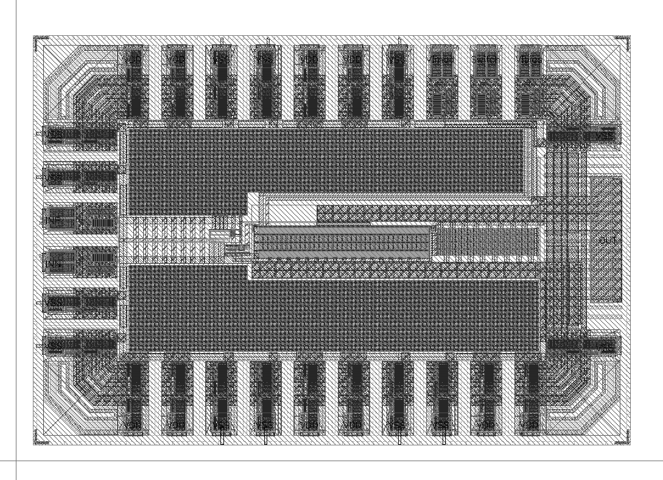
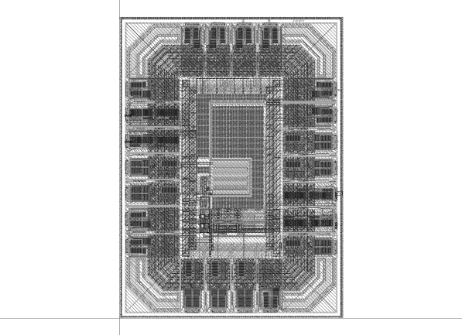
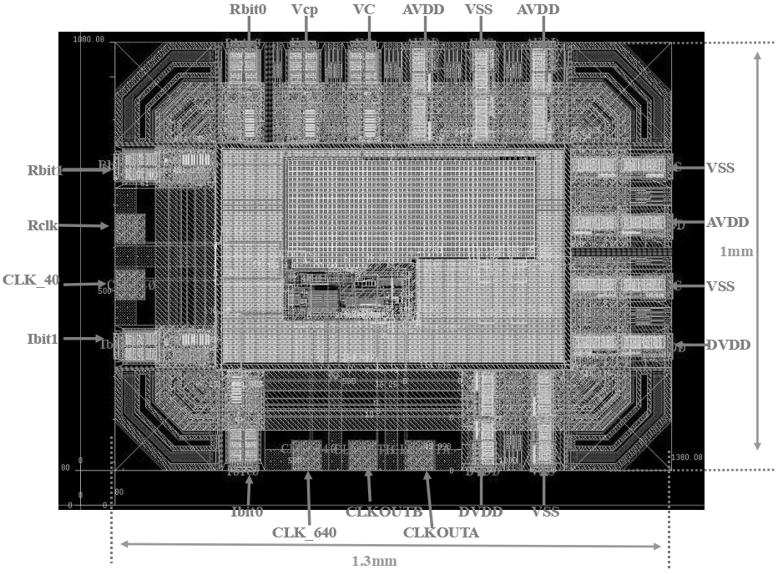
Serializer以及CHIP1/2，PLL
Serializer必须集成到设计里面，对后续工程批流片很重要
进展情况见郭迪报告
向明倾向于优先保证CHIP2
PLL从独立芯片改为设计模块才能够集成到本次设计中
CHIP1理论上也可以改为设计模块，但管脚数量非常紧张
CHIP2的版图
不划片！因此摆放方位可优化，旋转180度，或者上下/左右翻转，使高速IO的bonding wire尽量短
需增加HR层，并提供有/无HR层的DRC report
PLL
CHIP1
CHIP2

Slide 9
BANDGAP
vpnp更改为vnpn
vpnp与高阻设计不兼容，要求Deep p-well接VSS
进展情况见张亮报告

Slide 10
其它
郭老师回复：
划片槽不包含在10.4mm*6.1mm面积内
斯堡的做法：WPD和WB间距1um，中间放VNN
再次调整了IO Ring的规划
与Seal Ring间距68 um (左), 59 um（上/下）, 50 um (右下)，170um（右）
上边：47个； 左边：82个； 下边：36个

